Slide 1
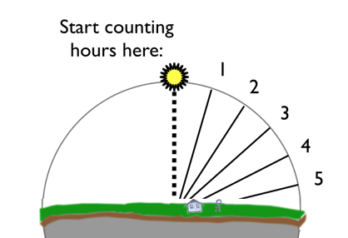

Name _____________________
¿Que significan A.M. y P.M.?
Usamos "a.m." para referirnos a las horas de la mañana y “p.m.” para hablar de las horas de la tarde y noche. Desayunas en las horas “a.m.” y quizás ya sabes que las horas “a.m." en realidad comienzan a la medianoche. Cada hora después de la medianoche, hasta el mediodia, es a.m. (A veces, en lugar de a.m. decimos "de la mañana". Por ejemplo, a las 3 de la mañana, a las 4 de la mañana, etc.).
La hora de la cena ocurre en las horas “p.m.” Las horas p.m. comienzan al mediodía y duran hasta las 11:59 p.m., es decir, las 11:59 de la noche.
¿Qué significan estas dos abreviaturas, y de dónde vienen?
Los antiguos egipcios dividían el día en 12 partes—12 partes de día y 12 partes de noche. Pero más tarde llegaron los antiguos romanos. Los romanos mantuvieron la idea de los egipcios de dividir el día en dos partes de 12, pero se deshicieron de la idea de contar 12 horas diurnas y 12 horas nocturnas.
En lugar de dividir sus horas en día
y noche, los romanos dividían su día
a la mitad, entre el amanecer y el
atardecer.
En otras palabras, en lugar de
empezar a contar las horas al
principio del día, los romanos
empezaron a contarlas al
mediodía. El mediodía es cuando el
Sol está en su punto más alto en el
cielo.
Empieza a contar las horas aquí:
Earth & Space Patterns

Slide 2
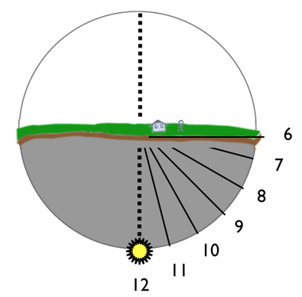
A medida que el sol desaparecía en el horizonte, los romanos imaginaban que seguía dando vueltas, como en el siguiente diagrama. Su último punto, en donde está el “12”, es la mitad de la noche, o la medianoche. Es el opuesto del mediodía.
Entonces los romanos dividieron el día a la mitad por esta línea del mediodía y la medianoche. A la línea la llamaron meridiem, su palabra para el mediodía.
A.M. significa ante meridiem. En latín* significa “antes del mediodía”. Las horas de a.m. son las que suceden antes del mediodía.
P.M. significa post meridiem. En latín significa "después del mediodía". Entonces las horas p.m. son las que suceden después del mediodía.
______________________________________________
*Latín era el nombre del idioma hablado por los romanos.
Earth & Space Patterns

